Slide 1

Digitale KI-Mitarbeiter
im Betrieb
So einfach kann man viel Zeit und Personalkosten sparen
WKO im Bezirk | April 2026
Notes:
Begrüßung. Kurze Vorstellung. 'Heute zeige ich Ihnen, wie digitale KI-Mitarbeiter Ihren Betrieb entlasten können – konkret, praktisch, und schon heute einsetzbar.'

Slide 2





Agenda
01
Was sind KI-Agenten?
Der Unterschied zwischen ChatGPT und einem digitalen Mitarbeiter
02
Welche Aufgaben können sie übernehmen?
Konkrete Use Cases für KMU-Betriebe in Österreich
03
Live-Beispiele
So sieht das in der Praxis aus
04
Kosten vs. Ersparnis
Was bringt es wirklich und was kostet es?
05
Erste Schritte
So starten Sie morgen mit KI im Betrieb
Notes:
Agenda durchgehen. 'Wir schauen uns an, was KI-Agenten überhaupt sind, welche Aufgaben sie übernehmen können, sehen Live-Beispiele, sprechen über Kosten und ich gebe Ihnen einen konkreten Fahrplan für den Start.'

Slide 3

Was sind KI-Agenten?
ChatGPT & Co.
KI-Agent
"Werkzeug"
"Digitaler Mitarbeiter"
Sie stellen eine Frage
KI gibt eine Antwort
Sie müssen selbst handeln
Jedes Mal von vorne
Bekommt eine Aufgabe
Arbeitet selbstständig ab
Nutzt Tools & Datenbanken
Läuft automatisch im Hintergrund
Denken Sie an einen Mitarbeiter, der nie krank wird, nie Pause braucht und 24/7 erreichbar ist.
Notes:
Kernunterschied erklären: ChatGPT ist wie Google – man fragt, kriegt eine Antwort. Ein KI-Agent ist wie ein Mitarbeiter – man gibt ihm eine Aufgabe und er arbeitet sie ab. Eigenständig, mit Zugriff auf Ihre Systeme. 24/7, ohne Pausen, ohne Urlaub.

Slide 4



Wie funktioniert ein KI-Agent?
Auslöser
KI denkt
KI handelt
Ergebnis
E-Mail, Formular,
Zeitplan, Webhook
Versteht Kontext,
trifft Entscheidungen
Schreibt, bucht,
recherchiert, prüft
Antwort, Dokument,
Buchung, Bericht
Beispiel:
Kunde schickt Anfrage per E-Mail → KI liest und versteht die Anfrage → KI erstellt Angebot aus Vorlagen → Angebot wird an Kunden gesendet, Termin wird im Kalender eingetragen
Notes:
Den Ablauf an einem Beispiel erklären: 'Stellen Sie sich vor, ein Kunde schickt eine Anfrage. Der Agent liest die E-Mail, versteht was gebraucht wird, erstellt automatisch ein Angebot aus Ihren Vorlagen und schickt es raus. In 5 Minuten statt 45.'

Slide 5
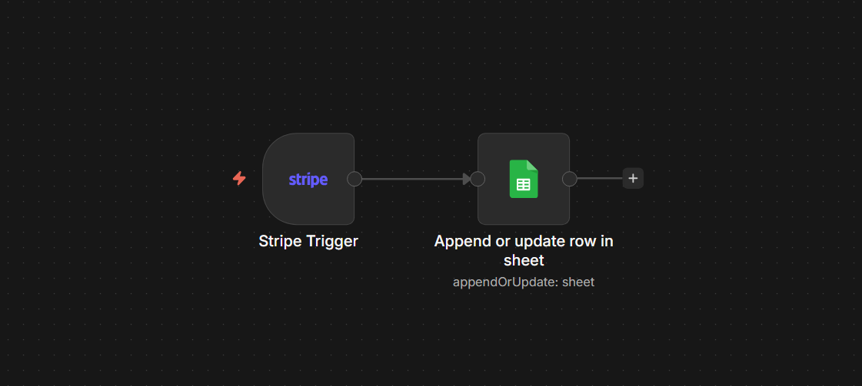
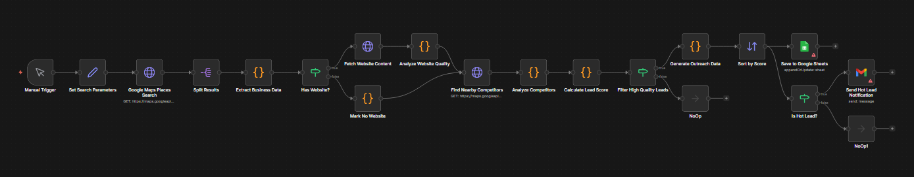
So sieht das in der Praxis aus
Einfach:
Stripe-Zahlung kommt rein → wird automatisch in Google Sheets erfasst
Komplex:
Automatische Lead-Recherche: Google Maps → Website analysieren → Bewerten → Benachrichtigen
Aufgebaut mit n8n – einem visuellen Automatisierungs-Tool (Open Source, auch als Cloud verfügbar)
Notes:
Hier zwei echte Beispiele zeigen: Links ein ganz simpler Workflow – Zahlung kommt rein bei Stripe, wird automatisch in einer Google-Tabelle erfasst. Das sind 2 Schritte, das kann man in 5 Minuten aufsetzen. Rechts ein komplexerer Agent: der sucht automatisch auf Google Maps nach Unternehmen, analysiert deren Websites, bewertet die Leads und schickt eine Benachrichtigung wenn ein heißer Lead gefunden wird. Das ist ein 15-Schritte-Workflow – aber einmal aufgesetzt, läuft er Tag und Nacht. Tool heißt n8n, Open Source, oder Make.com/Zapier als Alternative.

Slide 6




Welche Aufgaben können KI-Agenten übernehmen?
E-Mail & Kommunikation
Angebote & Rechnungen
Terminplanung
Anfragen beantworten, sortieren, weiterleiten
Automatisch erstellen, prüfen, nachfassen
Koordination, Erinnerungen, Bestätigungen
Recherche & Analyse
Daten & Buchhaltung
Kundenservice
Marktpreise, Lieferanten, Wettbewerber
Belege erfassen, zuordnen, exportieren
24/7 Anfragen beantworten, FAQ, Support
Notes:
Übersicht über die häufigsten Einsatzbereiche. 'Die meisten KMU können mit 2-3 dieser Agents sofort anfangen. E-Mail und Angebote sind der schnellste Quick Win.'

Slide 7
Beispiel: Der E-Mail-Agent
Was er macht:
Was das spart:
Liest jede eingehende E-Mail
Erkennt: Anfrage, Beschwerde, Bestellung?
Antwortet automatisch oder leitet weiter
Erstellt Aufgaben im System
Fasst nach bei offenen Anfragen
2–3h
pro Tag weniger E-Mail-Arbeit
90%
schnellere Reaktionszeit
0 €
vergessene Anfragen
Notes:
Deep-Dive E-Mail-Agent: 'Wer von Ihnen verbringt mehr als eine Stunde am Tag mit E-Mails? [Hände heben lassen] Ein E-Mail-Agent kann 60-80% davon übernehmen. Er sortiert, kategorisiert, antwortet auf Standard-Anfragen und leitet komplexe Sachen an Sie weiter.'

Slide 8
Beispiel: Der Angebots-Agent
0 Min
1 Min
2 Min
3 Min
5 Min
1
2
3
4
5
Anfrage
eingeht
Daten
extrahiert
Kalkulation
erstellt
Angebot als
PDF generiert
An Kunden
gesendet
Manuell
Mit KI-Agent
30–60 Minuten pro Angebot
Fehleranfällig bei Kalkulation
Kunde wartet oft tagelang
5 Minuten – vollautomatisch
Konsistente, geprüfte Kalkulation
Kunde erhält Angebot sofort
Notes:
Deep-Dive Angebots-Agent: Timeline durchgehen. 'Von Anfrage bis fertiges Angebot beim Kunden: 5 Minuten. Manuell dauert das oft einen halben Tag – oder der Kunde wartet 3 Tage. Wer schneller anbietet, bekommt den Auftrag.' Hier kann BauKIT kurz erwähnt werden als Praxisbeispiel aus der Baubranche.

Slide 9


Weitere Use Cases für Ihren Betrieb
Buchhaltungs-Assistent
Belege scannen, kategorisieren, an den Steuerberater übergeben
Social-Media-Agent
Posts erstellen, planen und auf Kommentare reagieren
Bewerbungs-Agent
Bewerbungen sichten, Erstgespräche führen, Termine koordinieren
Bestell-Agent
Lagerbestände prüfen, automatisch nachbestellen, Lieferanten vergleichen
Praxisbeispiel: BauKIT – KI-gestützte Baukostenkalkulation für die österreichische Baubranche
Notes:
Weitere Use Cases durchgehen. 'Das sind nur Beispiele – fast jeder wiederkehrende Prozess in Ihrem Betrieb kann automatisiert werden.' BauKIT kurz als Praxis-Proof zeigen: 'Ich habe selbst einen KI-Agenten für Baukostenkalkulation entwickelt – das funktioniert bereits im produktiven Einsatz.'

Slide 10

Kosten vs. Ersparnis
Position
Teilzeit-Kraft
KI-Agent
Monatliche Kosten
€ 1.500–2.500
€ 50–300
Verfügbarkeit
8h / Tag
24/7
Skalierung
Neue Kraft einstellen
Sofort skalierbar
Einarbeitungszeit
2–4 Wochen
Stunden / Tage
Fehlerquote bei Routine
Menschlich
Nahezu Null
Ein KI-Agent kann die Arbeit von 1–2 Teilzeitkräften übernehmen – bei einem Bruchteil der Kosten.
Notes:
Kostenvergleich: 'Eine Teilzeitkraft kostet Sie 1.500-2.500 pro Monat mit allen Nebenkosten. Ein KI-Agent kostet 50-300 Euro – und arbeitet rund um die Uhr. Natürlich ersetzt er nicht alle Mitarbeiter, aber für Routineaufgaben ist das Verhältnis unschlagbar.'

Slide 11


Worauf Sie achten sollten
Datenschutz (DSGVO)
Qualitätskontrolle
Kundendaten nur mit DSGVO-konformen Anbietern verarbeiten. Hosting in der EU bevorzugen.
KI-Agenten brauchen anfangs Aufsicht. Ergebnisse regelmäßig prüfen und Feedback geben.
Klein anfangen
Mitarbeiter mitnehmen
Starten Sie mit EINEM Prozess. Nicht alles auf einmal automatisieren.
KI ersetzt keine Menschen – sie entlastet. Kommunizieren Sie das klar im Team.
Notes:
Ehrlich sein: 'KI ist kein Wundermittel. Sie braucht Aufsicht, besonders am Anfang. DSGVO ist wichtig – nutzen Sie europäische Anbieter. Und bitte: Reden Sie mit Ihrem Team. KI soll entlasten, nicht bedrohlich wirken.'

Slide 12
So starten Sie morgen
1
Einen Prozess identifizieren
Welche Aufgabe kostet Sie am meisten Zeit und ist wiederkehrend?
2
Tools ausprobieren
ChatGPT, Claude, Make.com, Zapier – viele haben kostenlose Einstiegspläne
3
Prototyp bauen (lassen)
Einen einfachen Agenten für diesen einen Prozess aufsetzen
4
Testen & Optimieren
2 Wochen parallel laufen lassen, Ergebnisse vergleichen
5
Ausrollen & Erweitern
Funktioniert es? → Nächsten Prozess automatisieren
Notes:
Konkreter Fahrplan: 'Sie müssen nicht alles auf einmal machen. Finden Sie den einen Prozess, der Sie am meisten nervt. Bauen oder beauftragen Sie einen simplen Agenten dafür. Testen Sie 2 Wochen. Wenn's funktioniert, erweitern Sie.' Werkzeuge erwähnen: ChatGPT, Claude, Make.com, Zapier, n8n.

Slide 13

Die Zukunft gehört den Betrieben,
die KI als Mitarbeiter einsetzen.
Nicht morgen. Heute.
Fragen? Lassen Sie uns reden.
WKO im Bezirk | April 2026
Notes:
Abschluss: 'Die Technologie ist da. Sie ist leistbar. Die Frage ist nicht ob, sondern wann. Und wer zuerst automatisiert, hat den Wettbewerbsvorteil.' → Fragen aus dem Publikum

